Slide 1
第2章 数据准备& 数据模型
万夕里
南京工业大学
xiliwan@njtech.edu.cn

Slide 2
本章提纲
了解数据：
多样数据格式
数据模型：
数据如何存储
数据处理：
ETL

Slide 3
I 了解数据：多样数据格式

Slide 4
互联网公司的数据源：Data Sources at Web Companies
以Facebook为例：Examples from Facebook
Application databases
Web server logs
Event logs
API server logs
Ad server logs
Search server logs
Advertisement landing page content
Wikipedia
Images and video （超级大）
Facebook每天处理来自全球的3.5亿张照片、45亿个“赞”和100亿条消息，这意味着Facebook需要为此配备难以置信的、巨大的技术基础设施。
这些数据是需要经过处理后才能存储的。

Slide 5
表数据 Tabular Data
什么是表（Table）？
A table is a collection of rows and columns
Each row（行） has an index（索引）
Each column（列） has a name（名字）
A cell（单元格） is specified by an (index, name) pair
A cell may or may not have a value
（单元格中可以没有数据值）
演化为NoSQL（Key,Value） pair
可能演化为稀疏表格，浪费严重
：存储和查询计算
表数据实际上是row-based 存储方式

Slide 6
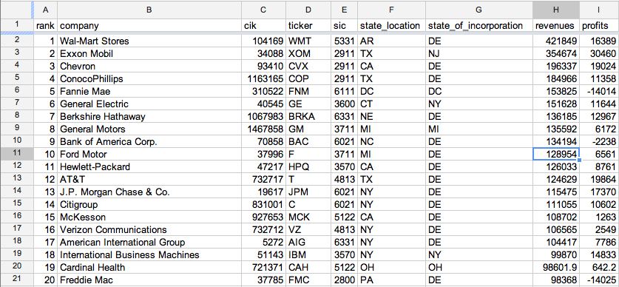
表数据 Tabular Data：财富500强
Fortune 500

Slide 7
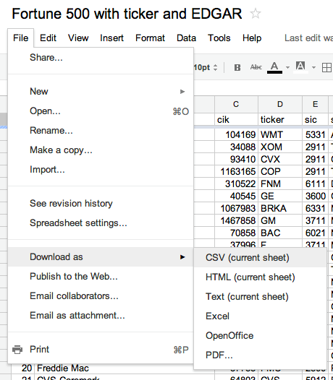
表数据 Tabular Data：转换csv格式
世界500强数据
转化为csv格式

Slide 8
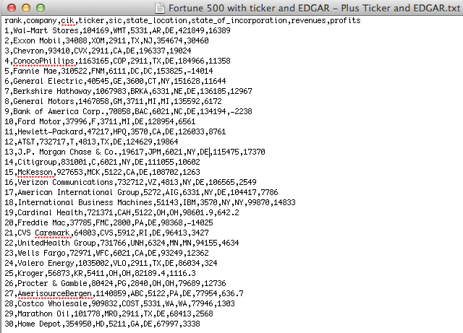
表数据 Tabular Data(csv格式)
CSV (Comma Separated Value) （逗号分隔值）英文缩写
CSV是一种用来存储数据的纯文本文件.
csv是最通用的一种文件格式，
它可以非常容易地被导入各种表格及数据库中。
大数据中很多数据都是以类似形式存在。
（包括日本NTT核心网络采集的网络状态数据）

Slide 9
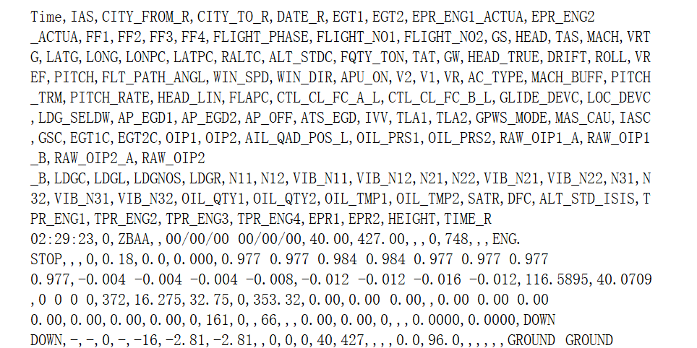
Qar大数据例子

Slide 10
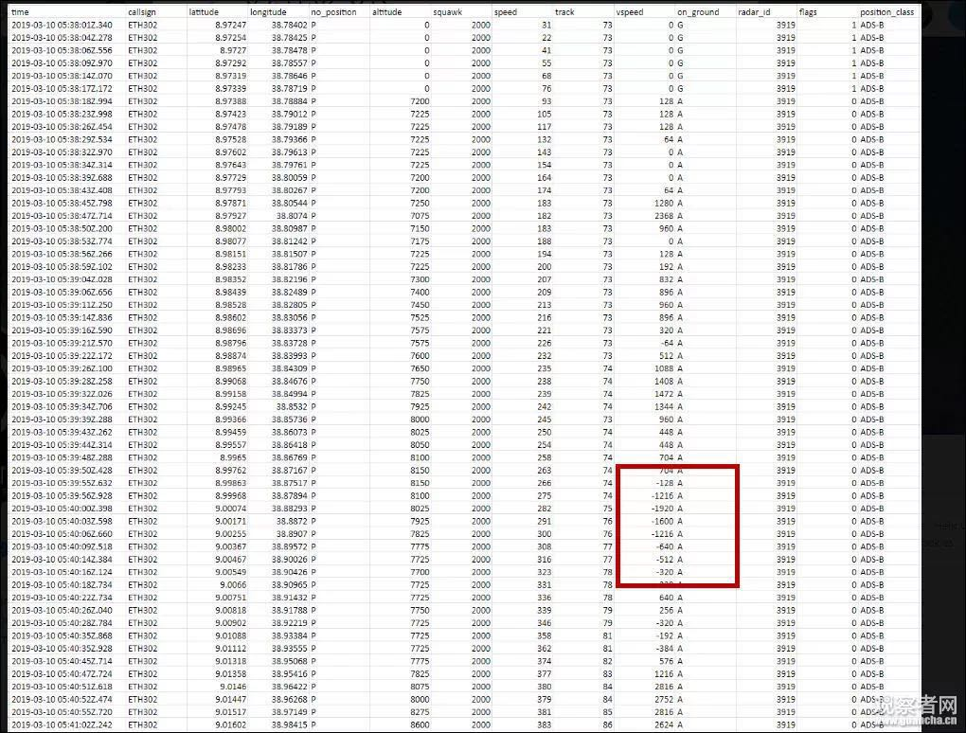
埃航波音737MAX 飞机QAR飞行数据

Slide 11
日志文件Log Files
Q:为什么介绍日志文件？
A：公司必须面对的大数据之一。尤其是Facebok这些。
价值高，挖掘用户访问模式，系统运行情况等。
Processes, usually daemons（守护进程）, create logs
e.g., httpd, mysqld, syslogd
Linux, 守护进程（Daemon）是一种运行在后台的特殊进程。
它脱离于终端程序，不会随着终端程序结束而结束。
它从被执行的时候开始运转，直到整个系统关闭才退出。
Apache Web Log （网络日志）
66.249.65.107 - - [08/Oct/2007:04:54:20 -0400] "GET /support.html HTTP/1.1" 200 11179 "-" "Mozilla/5.0 (compatible; Googlebot/2.1; +http://www.google.com/bot.html)"
111.111.111.111 - - [08/Oct/2007:11:17:55 -0400] "GET / HTTP/1.1" 200 10801 "http://www.google.com/search?q=log+analyzer&ie=utf-8&oe=utf-8 &aq=t&rls=org.mozilla:en-US:official&client=firefox-a" "Mozilla/5.0 (Windows; U; Windows NT 5.2; en-US; rv:1.8.1.7) Gecko/20070914 Firefox/2.0.0.7"

Slide 12
日志文件Log Files – Syslog介绍 （系统日志）
Developed by Eric Allman (at UC Berkeley) as part of the Sendmail project
Standardized by the IETF in RFC 3164 and RFC 5424 (已经标准化)
Listens on port 514 using UDP （默认预留UDP端口）
默认情况下，数据放在 /var/log/ messages
Functionality extended（功能扩展）by syslog-ng（开源的日志管理解决方案） and rsyslog
More complex message formatting
（更多的复杂消息格式）
Content-based filtering （支持内容过滤）
TCP as a transport （扩展支持TCP）
为什么要标准化？
Notes:
一是方面，二是为了提前布雷（专利）

Slide 13
Syslog（系统日志）例子
dhcp-47-129:DataScienceS14 Michael$ syslog -w 10
Feb 3 15:18:11 dhcp-47-129 Evernote[1140] <Warning>: -[EDAMAccounting read:]: unexpected field ID 23 with type 8. Skipping.
Feb 3 15:18:11 dhcp-47-129 Evernote[1140] <Warning>: -[EDAMUser read:]: unexpected field ID 17 with type 12. Skipping.
Feb 3 15:18:11 dhcp-47-129 Evernote[1140] <Warning>: -[EDAMAuthenticationResult read:]: unexpected field ID 6 with type 11. Skipping.
Feb 3 15:18:11 dhcp-47-129 Evernote[1140] <Warning>: -[EDAMAuthenticationResult read:]: unexpected field ID 7 with type 11. Skipping.
Feb 3 15:18:11 dhcp-47-129 Evernote[1140] <Warning>: -[EDAMAccounting read:]: unexpected field ID 19 with type 8. Skipping.
Feb 3 15:18:11 dhcp-47-129 Evernote[1140] <Warning>: -[EDAMAccounting read:]: unexpected field ID 23 with type 8. Skipping.
Feb 3 15:18:11 dhcp-47-129 Evernote[1140] <Warning>: -[EDAMUser read:]: unexpected field ID 17 with type 12. Skipping.
Feb 3 15:18:11 dhcp-47-129 Evernote[1140] <Warning>: -[EDAMSyncState read:]: unexpected field ID 5 with type 10. Skipping.
Feb 3 15:18:49 dhcp-47-129 com.apple.mtmd[47] <Notice>: low priority thinning needed for volume Macintosh HD (/) with 18.9 <= 20.0 pct free space
系统日志是每个大系统必备，用于问题排查
（因为系统出问题时，人员未必在现场，需要依靠日志来看问题）。

Slide 14
Syslog – XML 格式
dhcp-47-129:DataScienceS14 Michael$ syslog -w 1 -F xml
<?xml version="1.0" encoding="UTF-8"?>
<!DOCTYPE plist PUBLIC "-//Apple Computer//DTD PLIST 1.0//EN" "http://www.apple.com/DTDs/PropertyList-1.0.dtd">
<plist version="1.0">
<array>
<dict>
<key>ASLMessageID</key>
<string>3280612</string>
<key>Time</key>
<string>Feb 3 15:18:49</string>
<key>TimeNanoSec</key>
<string>608197000</string>
<string>47</string>
<key>UID</key>
<key>GID</key>
<key>Sender</key>
<string>com.apple.mtmd</string>
<key>Facility</key>
<string>daemon</string>
<key>Message</key>
<string>low priority thinning needed for volume Macintosh HD (/) with 18.9 &lt;= 20.0 pct free space </string>
</dict>
</array>
</plist>

Slide 15
XML Format
XML（ eXtensible Markup Language ）可扩展标记语言，是一种简单的数据存储语言，使用一系列简单的标记描述数据。
XML是W3C（ 万维网联盟(World Wide Web Consortium) ）制定的。 IBM从60年代就开始发展的通用标记语言
XML其占用的空间比二进制数据要占用更多的空间（其实就是因为带结构，半结构化数据）
XML的简单使其易于在任何应用程序中读写数据，这使XML很快成为数据交换的流行的公共语言
Windows、Mac OS, Linux，以及现在很多架构都用XML（配置文件）
HTML（ HyperText Markup Language ） 也是一种可扩展标记语言。
HTML VS XML
XML的宗旨是用来传输数据的； HTML主要用于显示数据；

Slide 16

Twitter：Tweet JSON Format
JSON(JavaScript Object Notation, JS 对象标记) 是一种轻量级的数据交换格式

Slide 17
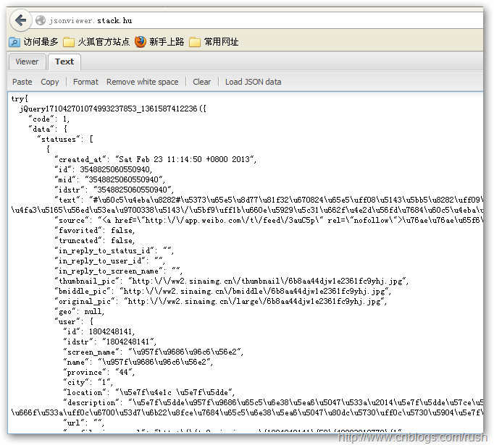
新浪微博的JSON结构
(name: value)

Slide 18

About JSON Format：You need to know
JSON(JavaScript Object Notation, JS 对象标记) ：
一种轻量级的数据交换格式
JSON脱胎于 JavaScript(功能很强大,GMAIL)，但目前很多编程语言都支持 JSON 格式数据的生成和解析。
采用完全独立于编程语言的文本格式来存储和表示数据，采用了类似于C语言的习惯。
易于人阅读和编写。同时也易于机器解析和生成。
JSON 数据格式与语言无关，因此JSON成为理想的数据交换语言
AJAX （异步 JavaScript和XML）编程技术就是采用了JSON 作为数据交换格式。
一些基于文档存储的NoSQL非关系型数据库选择JSON作为其数据存储格式，比较出名的产品有：MongoDB。

Slide 19
JSON简介：JSON语法
JSON构建的结构
“名称/值”对的集合：A collection of (name: value) pairs。与( (index，value），（key，value））比较
不同的语言中，它（JSON）被理解为对象(object)，纪录(record)，结构(struct)(C的对象？)，字典(dictionary)，哈希表(hash table)，有键列表(keyed list)，或者关联数组 (associative array)。
（这也是JSON被广泛接受的原因）
与已有数据结构相似。这使得JSON数据格式在同样基于这些结构的编程语言之间交换成为可能。

Slide 20
JSON简介： JSON VS XML
实例比较
XML和JSON都使用结构化方法（实际是半结构化）来标记数据，下面来做一个简单的比较。现假设有一个用户数据包括：用户名、密码、所在部门、性别、年龄。
用XML表示如下：
<?xml version="1.0" encoding="utf-8"?>
<user>
<name>张三 </name>
<password>123456</password>
<department>技术部</department>
<sex>男</sex>
<age>30</old>
</user>
用JSON表示如下：
{ "name":"张三",
"password":"123456",
"department":"技术部",
"sex":"男",
" age":30
}
对比XML, JSON要简单的多

Slide 21
JSON简介：JSON VS XML
相同点：都是基于纯文本的数据格式。并且它们都使用Unicode编码，同样具有可读性。
XML比较适合于标记文档，而JSON却更适合于时行数据交换处理。（HTML 显示数据）
可以用 JSON 传输一个简单的 String，Number，Boolean，也可以传输一个数组，或者一个复杂的 Object 对象
(XML很难做到这一点)。
String，Number 和 Boolean 用 JSON 表示非常简单。例如，用 JSON 表示一个简单的 String “ abc ”，其格式为："abc"

Slide 22
JSON简介： JavaScript 处理 JSON 数据
以AJAX技术为例：
服务器端生成 JSON 格式的数据要发送到客户端，客户端如何使用 JavaScript 处理 JSON 格式的数据。
通过一个简单的 JavaScript 方法就能看到客户端如何将 JSON 数据表示给用户：
function handleJson() {
var j={"name":"Michael",
"address": { "city":"Beijing",
"street":" Chaoyang Road ",
"postcode":100025
}
};
document.write(j.name);
document.write(j.address.city);
}

Slide 23
JSON简介： JavaScript 处理 JSON 数据
假定服务器返回的 JSON 数据是：
只需将其赋值给一个 JavaScript 变量，就可以立刻使用该变量并更新页面中的信息了。
相比 XML 需要从 DOM 中读取各种节点而言，JSON 的使用非常容易。
我们需要做的仅仅是发送一个 Ajax 请求，然后将服务器返回的 JSON 数据赋值给一个变量即可。
{"name":"Michael",
"address": { "city":"Beijing",
"street":" Chaoyang Road ",
"postcode":100025
}
};

Slide 24


物联网IoT数据 Internet of Things: Example measurements
湿度VS 时间
Q:IoT数据特点？
36m
33m: 111
32m: 110
30m: 109,108,107
20m: 106,105,104
温度VS 时间
10m: 103, 102, 101
加州红杉
2003年7月7日
2003年7月9日
2003年7月8日

Slide 25
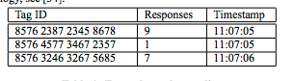

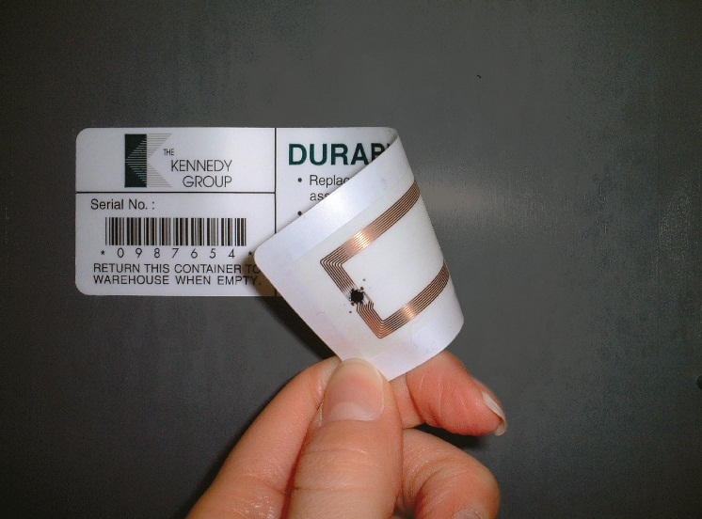
Internet of Things (RFID tags)
RFID工作原理

Slide 26
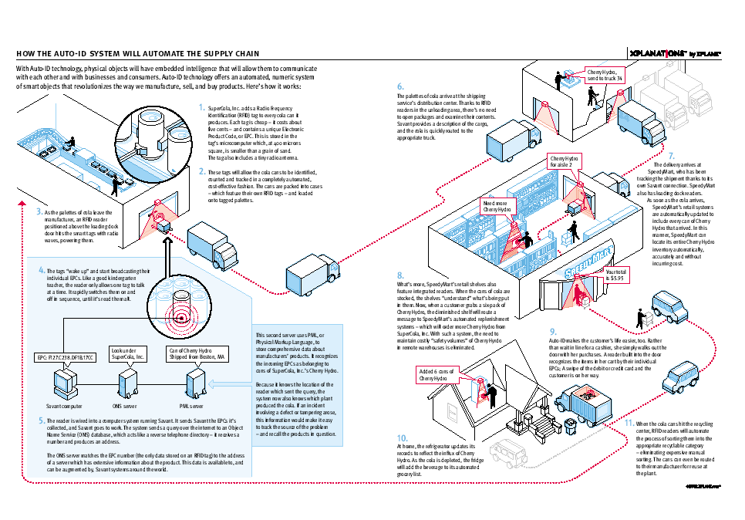
Senseware IoT系统：跟踪物品从生产到售出的时间
Slide from C. Neumann
Notes:
Senseware could be implemented across the supply chain but for this discussion we will limit ourselves to the retail supply chain.
We start when the retailer receives an ASN (Advance Ship Notification) that the goods will arrive today Order # 1525 -- 16 dz Polo shirts.
@ Pt 6 on the diagram the reader would Id the truck as from the Polo Warehouse with Order # 1525 and read the pallet/package as it was off loaded from the truck
Senseware – would confirm that there are 16 dz shirts (according to the box), if the individual shirts were tagged, Senseware could ensure that the size curve was proper (3 dz Small, 5 dz Med, 5 dz Large, 3 dz XL) [or alert someone that the order was incorrect, either in quantity or assortment. Could do the same with colors]
So the retailer would see that they received 16 dz Polo shirts with these sizes and colors on 15 Jan 2003 @ 15:20:22. e.g. – Polo achieved the “Perfect Order” or not (MEASURE VENDOR COMPLIANCE in qty, assortment and time at the item level)
In the warehouse – Senseware could track (and time) things as they were put away or other operations performed (imagine hanging on hangers) and when the items left (PT 7) the DC.
Senseware would monitor when the item arrived at the store, how long it took to get to the shelf and when it finally went thru the POS. Senseware will answer questions such as
what is my actually store velocity
What is my store thru put
When I make changes to the process – did it improve or not?
If the product was food – and was “tainted” – I would know exactly which items on the shelf were bad.

Slide 27
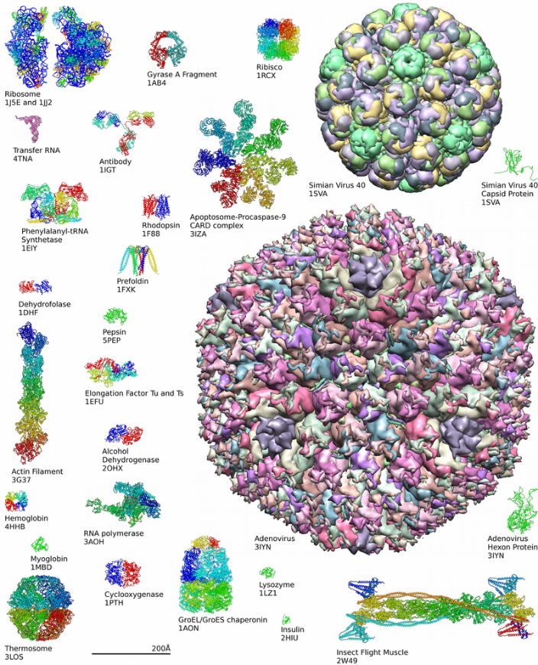
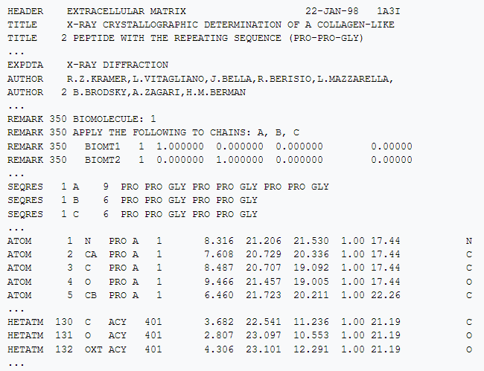
大科学计划概述：蛋白质数据银行计划 Protein Data Bank

Slide 28
文件 Files
A file is a named sequence of bytes（带名字的字节序列）
Typically stored as a collection of pages (or blocks)
A filesystem is a collection of files organized within an hierarchical namespace （层次命名空间组织下的一组文件）
负责分配文件在在物理媒体上的空间分配
存储文件metadata （？）
提供API供文件的交互操作
标准操作 Standard operations
open()/close()/seek（）/ read() / write()

Slide 29
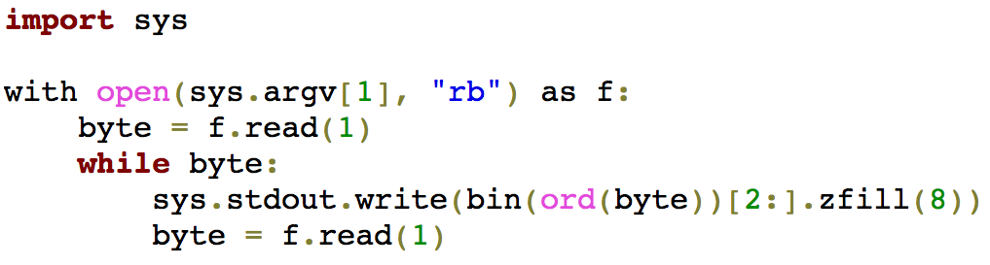
文件 Files
Byte sequence
$ cat tobits.py

Slide 30
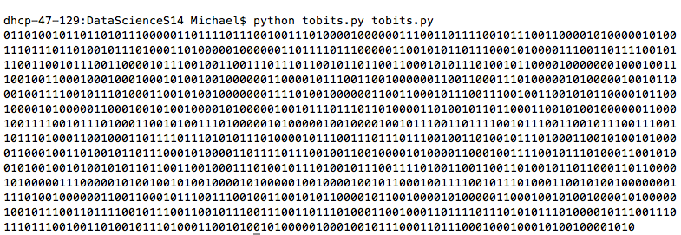
文件的比特序列
Bit sequence of a python file
文件的另一面

Slide 31
文件性能File Performance
Read/Write time (626 MB tabular file)
 | Read Time (Text) | Write Time (Text) | Read Time (Binary) | Write Time (Binary)
Pandas (Python) | 36 secs | 45 secs | ** | **
Scala/Java | 18 secs | 21 secs | 1-6* secs | 1-6* secs
Read-Write Times Comparable
** Pandas doesn’t have a default binary file I/O library – you can use Python, but performance depends on what you pick.
* 6 seconds is the time for sustainable read/write. Often faster due to caching
Python读取数据慢，为何大数据开发等还要用Python？

Slide 32
File Performance
Read/Write time (626 MB tabular file)
 | Read Time (Text) | Write Time (Text) | Read Time (Binary) | Write Time (Binary)
Pandas (Python) | 36 secs | 45 secs | ** | **
Scala/Java | 18 secs | 21 secs | 1-6* secs | 1-6* secs
Binary I/O much faster than text
** Pandas doesn’t have a default binary file I/O library – you can use Python, but performance depends on what you pick.
* 6 seconds is the time for sustainable read/write. Often faster due to caching

Slide 33
数据采集：数据如何获取？

Slide 34
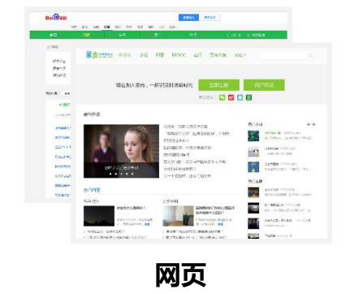
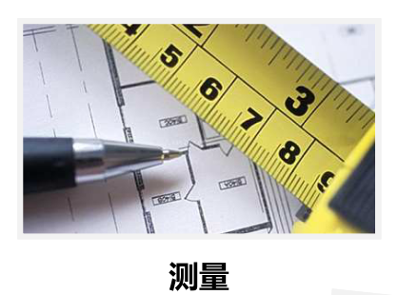
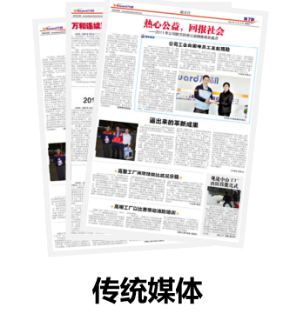
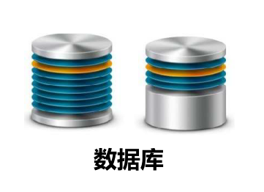

获得数据的方式多种多样

Slide 35
数据采集
数据检索
批量数据获取
网络爬虫
数据筛选

Slide 36
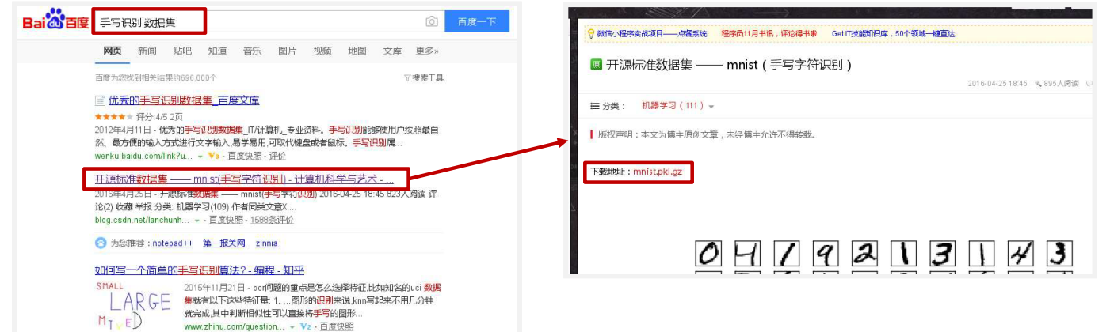
数据采集：数据检索
最简单、最灵活的数据获取方式就是依靠检索
学会使用搜索引擎
Google：更适合搜索英文信息
百度，bing：适合于搜索中文信息

Slide 37
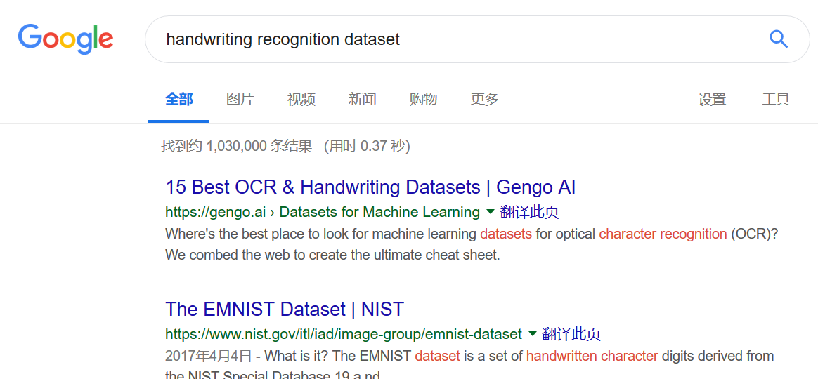
数据采集：数据检索

Slide 38
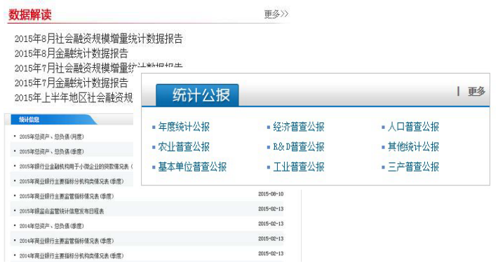
数据采集：国内公开数据
国内常见公开数据渠道
国家相关部门统计信息
中国银行业监督管理委员会
中国国家统计局
…..

Slide 39
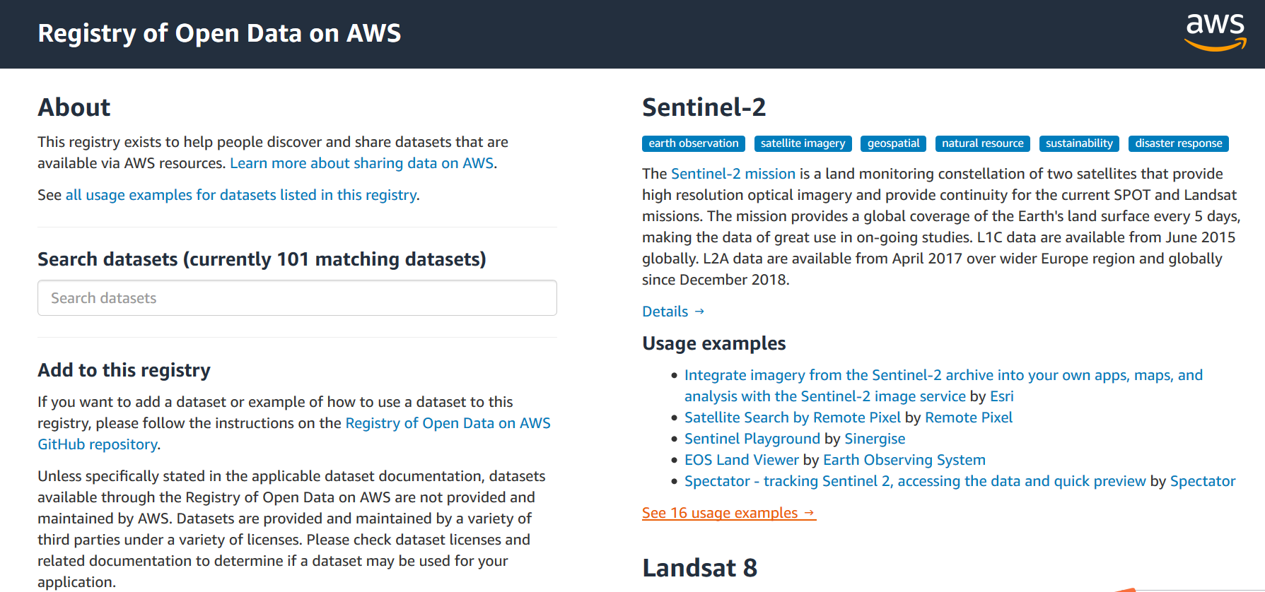
数据采集：国际公开数据集
国际公开数据集
1）Amazon从2008年开始就为开发者提供几十TB的开发数据 https://registry.opendata.aws/

Slide 40
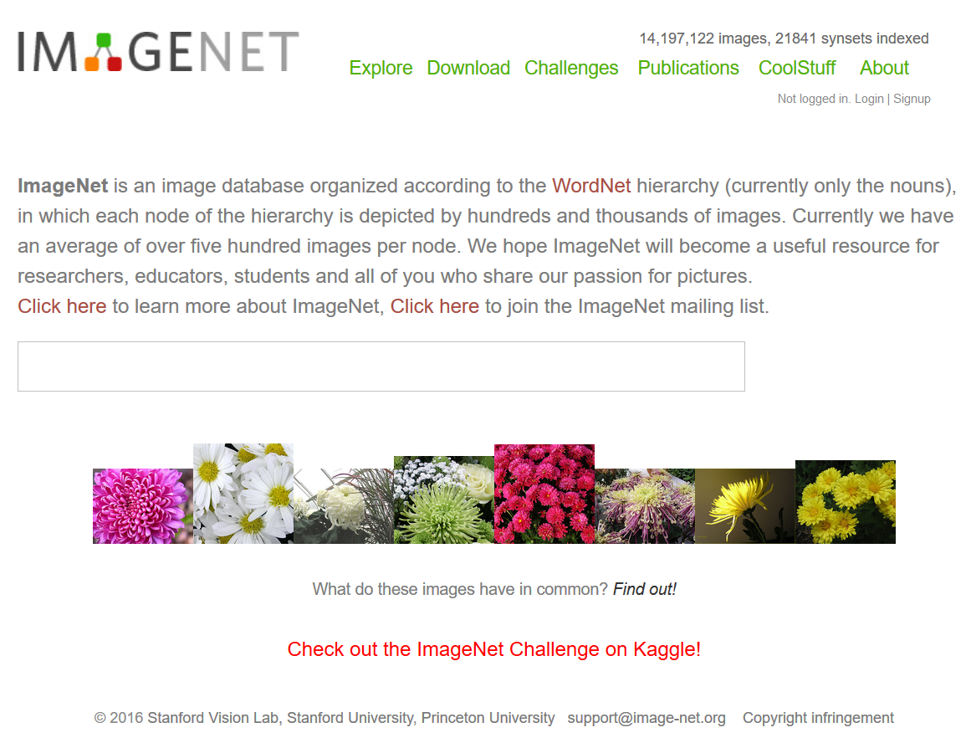
数据采集：国际公开数据集
国际公开数据集
2）1400万的图像数据 http://www.image-net.org/

Slide 41
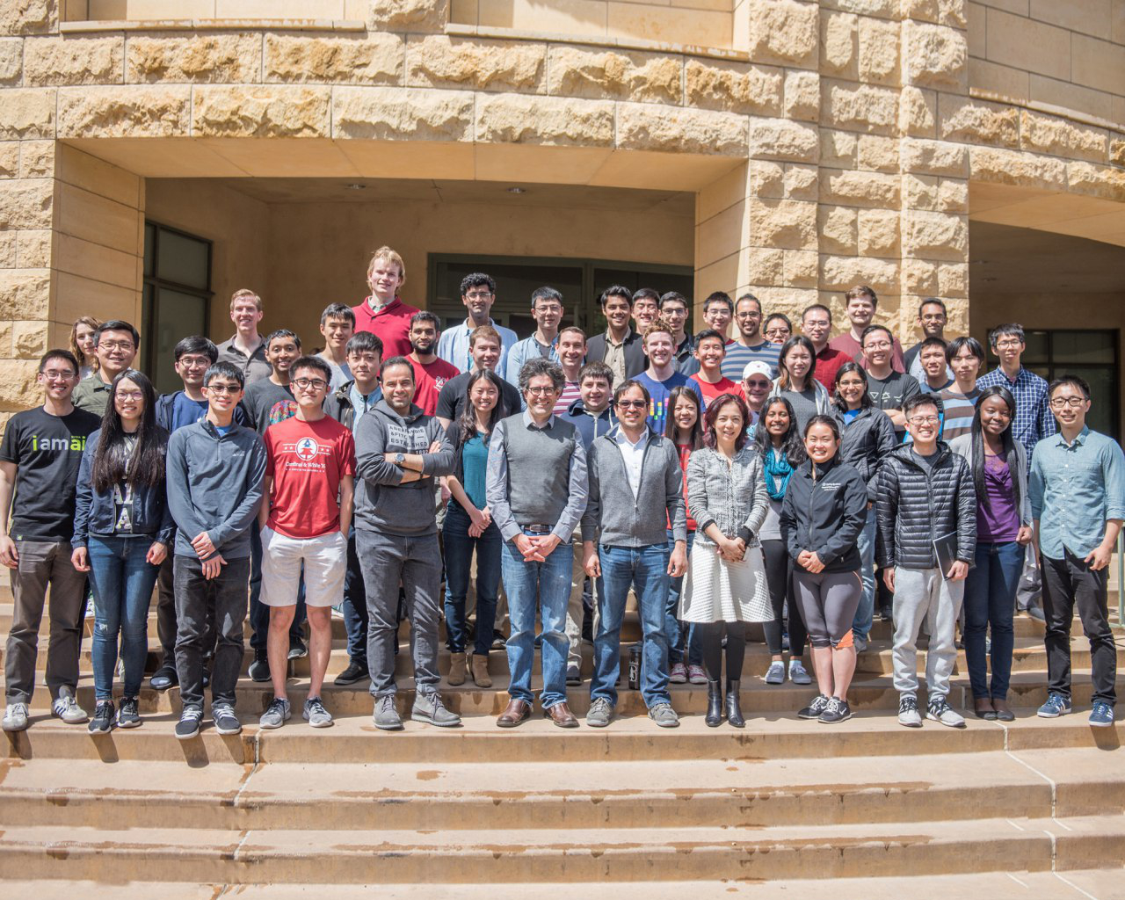
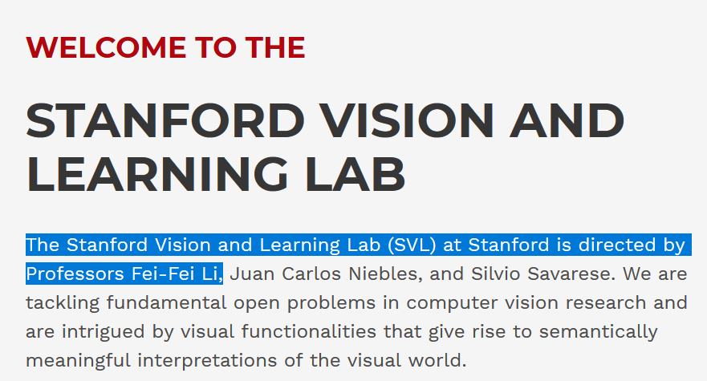
数据采集：国际公开数据集
国际公开数据集
2）1400万的图像数据 http://www.image-net.org/

Slide 42
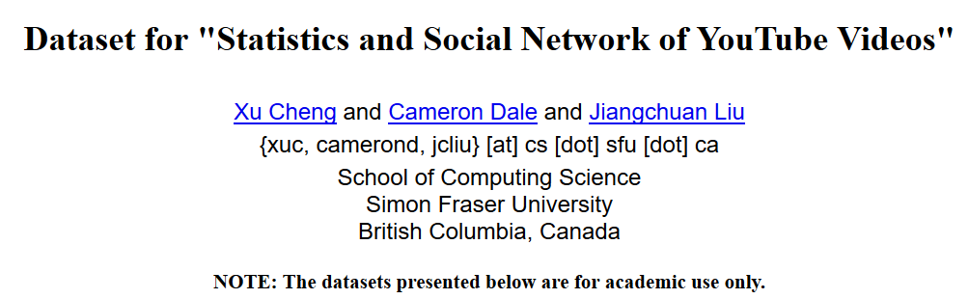
数据采集：国际公开数据集
国际公开数据集
3）YouTube视频的统计与社交网络数据
http://netsg.cs.sfu.ca/youtubedata/
………
学会自己去自己寻找这些数据集！
（很重要的一个本领）

Slide 43
数据采集：批量数据获取
大量数据的获取难以手动实现，需借助爬虫程序
也有可能通过交易（购买）“数据”而得。
网络爬虫是一个自动在网上抓取数据的程序
爬虫本质上就是下载特定网站网页的HTML/JSON /XML数据并对数据进行解析、提取与存储
通常先定义一组入口URL，根据页面中的其他URL，深度优先或广度优先的遍历访问，逐一抓取数据

Slide 44
数据采集：网络爬虫
网络爬虫是什么？
网络爬虫（又被称为网页蜘蛛，网络机器人），是一种按照一定的规则，自动的抓取万维网信息的程序或者脚本。
爬虫的行为可以划分为：载入、解析、存储，且其中最复杂的部分为载入。

Slide 45
网络爬虫：载入
载入：将目标网站数据下载到本地
1）网站数据主要依托于网页（html）展示
2）爬虫程序向服务器发送网络请求，从而获取相应的网页
2.1）网站常用网络协议：http，https
2.2）数据常用请求方式：get，post
get：参数常放置在URL中
例如：http://www.adc.com?p=1&q=2&r=3
post：参数常放置在一个表单中
在向目标URL发送请求时，将参数放置在一个网络请求的报文头中

Slide 46
实际操作：抓取一个静态网页步骤
首先确定URL，例如：http://www.baidu.com
其次确定请求的方式以及相关参数：
直接用浏览器实现：chrome,firefox浏览器抓包工具
或者抓包工具：charles等
最后在代码中按照特定的请求方式（get，post）向URL发送参数，即可收到网页的结果

Slide 47
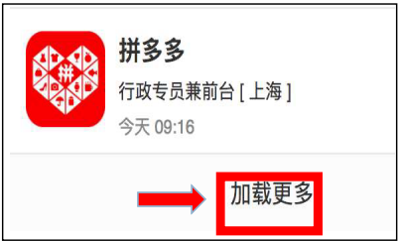
网络爬虫：载入
但部分页面的数据是动态加载的
Ajax异步请求：网页中的部分数据需要浏览器渲染或者用户的某些点击、下拉的操作触发才能获得
解决方案：
1）借助抓包工具，分析某次操作所触发的请求，通过代码实现相应的请求
有技术难度，但抓取速度快。
2）利用智能化的工具：selenium+webdriver
用程序控制浏览器
可以模拟实现人的所有操作
操作简单，但是速度慢

Slide 48
网络爬虫：载入
反爬虫：随着网络爬虫对目标网站访问频率的加大，网站禁止爬虫程序继续访问。
常见反爬手段：
1)出现用户登录界面，需要验证码
2)禁止某个固定用户帐号或ip一段时间内访问网站
3)更有甚者，直接返回错误的无用数据
应对措施：
1) 优化爬虫程序，尽量减少访问次数，尽量不抓取重复内容
2) 使用多个cookie（网站用来识别用户的手段，每个用户登录生成一个cookie）
3) 使用多个ip（可以用代理实现）

Slide 49
II 数据模型：数据如何存储？

Slide 50
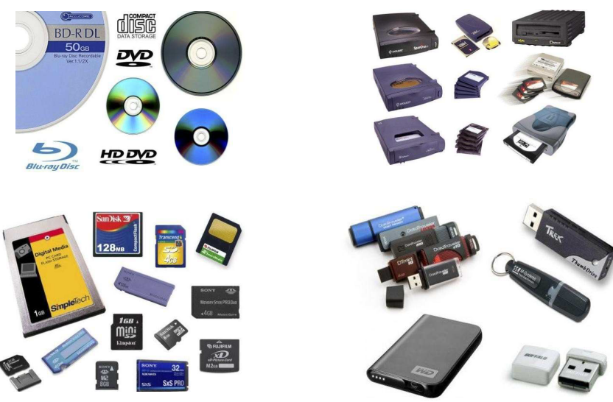
传统数据存储
硬盘文件系统（Excel, word, txt…）

Slide 51


传统数据存储
数据库(Database,简称DB)是长期储存在计算机内、有组织的、可共享的大量数据的集合。
数据库系统（Database System，简称DBS），在计算机系统中引入数据库后的系统构成

Slide 52
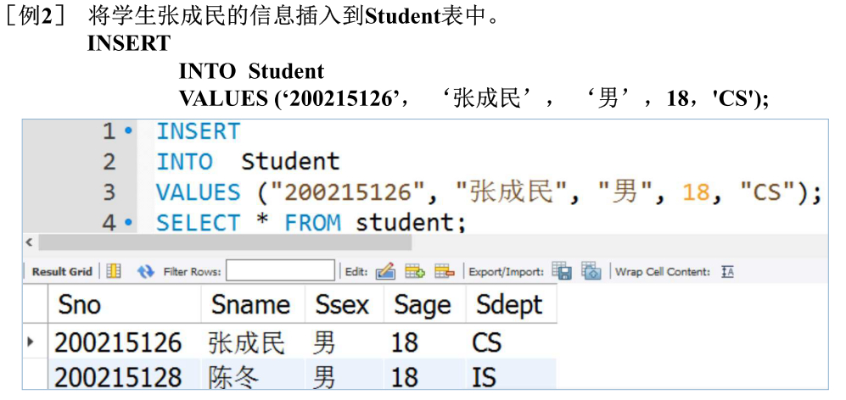
关系型数据库系统
关系型数据库系统:
关系必须是规范化的，满足一定的规范条件(也就是有结构的)
SQL（Structured Query Language）结构化查询语言，是关系数据库的标准语言

Slide 53
关系型数据库系统
关系型数据库系统:建立索引
建立索引（Index）的目的：加快查询速度
RDBMS中索引一般采用B+树、HASH索引来实现

Slide 54
When people use the word database, fundamentally what they are saying is that the data should be self-describing and it should have a schema. That’s really all the word database means. 当人们谈到使用字符数据库时，实际上他们是指数据本身必须是可以自我描述的，并且要有一定模式的。这也是数据库的本来的要求。
Jim Gray 谈数据库
-- Jim Gray, 第四范式“The Fourth Paradigm”
原来是希望系统数据本身能自我解释，是有模式的。

Slide 55
结构模式 The Structure Spectrum
结构化数据模式
半结构化数据模式
无结构化数据模式
Structured (schema-first)
Semi-Structured (schema-later)
Unstructured (schema-never)
Relational Database
Documents XML
Plain Text
Media
Formatted Messages
Tagged Text/Media
schema-first 指先把模式定好。
如数据库中的表要预先设计好，不设计好就无法存储数据。
schema-later可先把数据放好，然后再组织（加标记）。
注意：单个Media本身（如视频）是半结构化的数据（Meta-data）

Slide 56
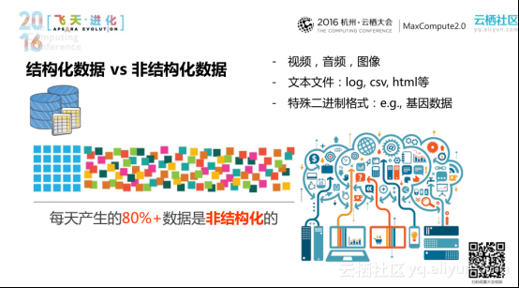
视频是如何存放在数据库中的？

Slide 57
结构模式总结
结构化数据:
即行数据, 存储在数据库里,可以用二维表结构来逻辑表达实现的数据
先有结构、再有数据
非结构化数据(包含半结构化)：
包括所有格式的办公文档、文本、图片等
半结构化数据：
就是介于完全结构化数据（如关系型数据库、面向对象数据库中的数据）和完全无结构的数据（如声音、图像文件等）之间的数据。
HTML文档就属于半结构化数据。它一般是自描述的，数据的结构和内容混在一起，没有明显的区分。
先有数据，再有结构

Slide 58

What’s Wrong with Tables?
Too limited in structure?
Too rigid?
Too old fashioned?
结构化限定了其使用范围，使用不方便，不易扩展。
不适应于非结构化数据

Slide 59
关系数据库的问题
Indices（索引化）: Typical RDBMS table storage is mostly indices （Dis：索引化）
Can’t afford this overhead for large datastores
（索引化对于大规模数据库而言是很大的开销）（Oracle数据库）
Relations（关系维护）
Checking relations adds further overhead to updates
(关系的维护更增加了更新的负担)
Sparse Data Support: （稀疏数据的支持差）
RDBMS Tables are very wasteful when data is very sparse
（当数据是稀疏的时候，关系数据库是非常浪费的）
Very sparse data is common in modern data stores
（现代数据中，稀疏数据很常见）
RDBMS tables might have dozens of columns, modern data stores might have many thousands.
（关系数据库表格支持几十个列，而现代数据则可能有上千列）
Why?

Slide 60
RDBMS tables – row based 关系数据库：基于行的
Table:
Represented as:
ID | name | login | loc | locid | LAT | LONG | ALT | State
52841 | Jones | jones@cs | NULL | NULL | NULL | NULL | NULL | NULL
53831 | Smith | smith@ee | NULL | NULL | NULL | NULL | NULL | NULL
55541 | Brown | brown@ee | NULL | NULL | NULL | NULL | NULL | NULL
52841 | Jones | jones@cs | NULL | NULL | NULL | NULL | NULL | NULL
53831 | Smith | smith@ee | NULL | NULL | NULL | NULL | NULL | NULL
55541 | Brown | brown@ee | NULL | NULL | NULL | NULL | NULL | NULL

Slide 61
Column-based store 基于列的存储
Table:
Represented as column (key-value) stores:
ID | name | login | loc | locid | LAT | LONG | ALT | State
52841 | Jones | jones@cs | Albany | 2341 | 38.4 | 122.7 | 100 | CA
53831 | Smith | smith@ee | NULL | NULL | NULL | NULL | NULL | NULL
55541 | Brown | brown@ee | NULL | NULL | NULL | NULL | NULL | NULL
ID | login
52841 | jones@cs
53831 | smith@ee
55541 | brown@ee
ID | name
52841 | Jones
53831 | Smith
55541 | Brown
ID | loc
52841 | Albany
ID | locid
52841 | 2341
ID | LAT
52841 | 38.4
ID | LONG
52841 | 122.7
…

Slide 62
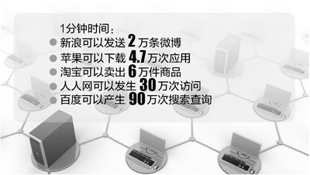
关系数据库已经无法满足大数据的需求
主要表现在以下几个方面：
无法满足海量数据的管理需求
无法满足数据高并发的需求
无法满足高可扩展性和高可用性的需求

Slide 63

Beyond Tables
通常，NoSQL数据库具有以下几个特点：
（1）灵活的可扩展性
（2）灵活的数据模型(不是单一的数据模型)
（3）与云计算紧密融合
http://dblab.xmu.edu.cn/post/bigdata

Slide 64
NoSQL兴起的原因
关系数据库的关键特性包括完善的事务机制和高效的查询机制。但是，关系数据库引以为傲的两个关键特性，到了大数据时代却成了鸡肋，主要表现在以下几个方面：
（1）网站系统通常不要求严格的数据库事务
（2）并不要求严格的读写实时性
（3）通常不包含大量复杂的SQL查询（去结构化，存储空间换取更好的查询性能）
传统数据库无法满足大数据时代的要求

Slide 65
NoSQL已经在大规模使用中
现在已经有很多公司使用了NoSQL数据库：
Google
Facebook
Mozilla
Adobe
Foursquare
LinkedIn
Digg
McGraw-Hill Education
Vermont Public Radio
百度、腾讯、阿里、新浪、华为……

Slide 66
NoSQL与关系数据库的比较
表5-1 NoSQL和关系数据库的简单比较
比较标准 | RDBMS | NoSQL | 备注
数据库原理 | 完全支持 | 部分支持 | RDBMS有关系代数理论作为基础 NoSQL没有统一的理论基础
数据规模 | 大 | 超大 | RDBMS很难实现横向扩展，纵向扩展的空间也比较有限，性能会随着数据规模的增大而降低。 NoSQL可以很容易通过添加更多设备来支持更大规模的数据（Why？）
数据库模式 | 固定 | 灵活 | RDBMS需要定义数据库模式，严格遵守数据定义和相关约束条件(结构化、固定化) NoSQL不存在数据库模式，可以自由灵活定义并存储各种不同类型的数据 （半结构化）
查询效率 | 快 | 可以实现高效的简单查询，但是不具备高度结构化查询等特性，复杂查询的性能不尽人意 | RDBMS借助于索引机制可以实现快速查询（包括记录查询和范围查询） 很多NoSQL数据库没有面向复杂查询的索引，虽然NoSQL可以使用MapReduce来加速查询，但是，在复杂查询方面的性能仍然不如RDBMS

Slide 67
5.3 NoSQL与关系数据库的比较
表5-1 NoSQL和关系数据库的简单比较（续）
比较标准 | RDBMS | NoSQL | 备注
一致性 | 强一致性 | 弱一致性 | RDBMS严格遵守事务ACID模型，可以保证事务强一致性 很多NoSQL数据库放松了对事务ACID四性的要求，而是遵守BASE模型，只能保证最终一致性
数据完整性 | 容易实现 | 很难实现 | 任何一个RDBMS都可以很容易实现数据完整性，比如通过主键或者非空约束来实现实体完整性，通过主键、外键来实现参照完整性，通过约束或者触发器来实现用户自定义完整性 但是，在NoSQL数据库却无法实现数据完整性
扩展性 | 一般 | 好 | RDBMS很难实现横向扩展，纵向扩展的空间也比较有限 NoSQL在设计之初就充分考虑了横向扩展的需求，可以很容易通过添加廉价设备实现扩展
可用性 | 好 | 很好 | RDBMS在任何时候都以保证数据一致性为优先目标，其次才是优化系统性能，随着数据规模的增大，RDBMS为了保证严格的一致性，只能提供相对较弱的可用性 大多数NoSQL都能提供较高的可用性
讨论：阿里支付宝用什么数据库？

Slide 68
5.3 NoSQL与关系数据库的比较
表5-1 NoSQL和关系数据库的简单比较（续）
比较标准 | RDBMS | NoSQL | 备注
标准化 | 是 | 否 | RDBMS已经标准化（SQL） NoSQL还没有行业标准，不同的NoSQL数据库都有自己的查询语言，很难规范应用程序接口 有学者认为认为： NoSQL缺乏统一查询语言，将会拖慢NoSQL发展
技术支持 | 高 | 低 | RDBMS经过几十年的发展，已经非常成熟，Oracle等大型厂商都可以提供很好的技术支持 NoSQL在技术支持方面仍然处于起步阶段，还不成熟，缺乏有力的技术支持（很多开源的）
可维护性 | 复杂 | 复杂 | RDBMS需要专门的数据库管理员(DBA)维护 NoSQL数据库虽然没有DBMS复杂，也难以维护

Slide 69
NoSQL与关系数据库的比较
总结
（1）关系数据库
优势：以完善的关系代数理论作为基础，有严格的标准，支持事务ACID四性，借助索引机制可以实现高效的查询，技术成熟，有专业公司的技术支持
劣势：可扩展性较差，无法较好支持海量数据存储，数据模型过于死板、无法较好支持大数据应用，事务机制影响了系统的整体性能等
（2）NoSQL数据库
优势：可以支持超大规模数据存储，灵活的数据模型可以很好地支持Web2.0应用，具有强大的横向扩展能力等
劣势：缺乏数学理论基础，复杂查询性能不高，大都不能实现事务强一致性，很难实现数据完整性，技术尚不成熟，缺乏专业团队的技术支持，维护较困难等
这两种数据库优势、劣势几乎正好是颠倒的。

Slide 70
NoSQL与关系数据库的比较
总结（续）
关系数据库和NoSQL数据库各有优缺点，彼此无法取代
关系数据库应用场景：
电信、银行等领域的关键业务系统，需要保证强事务一致性
NoSQL数据库应用场景：
互联网企业、传统企业的非关键业务（比如数据分析）
采用混合架构
案例：亚马逊公司就使用不同类型的数据库来支撑它的电子商务应用
对于“购物篮”这种临时性数据，采用键值存储会更加高效
当前的产品和订单信息则适合存放在关系数据库中
大量的历史订单信息则适合保存在类似MongoDB的文档数据库中

Slide 71
5.4 NoSQL的四大类型
NoSQL数据库虽然数量众多，但是，归结起来，典型的NoSQL数据库通常包括键值数据库、列族数据库、文档数据库和图形数据库

Slide 72
5.4 NoSQL的四大类型

Slide 73
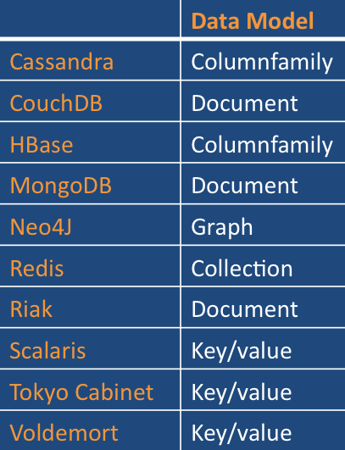
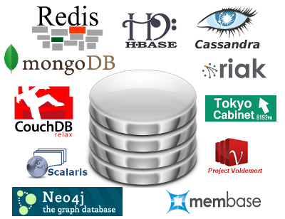
NoSQL Storage Systems

Slide 74
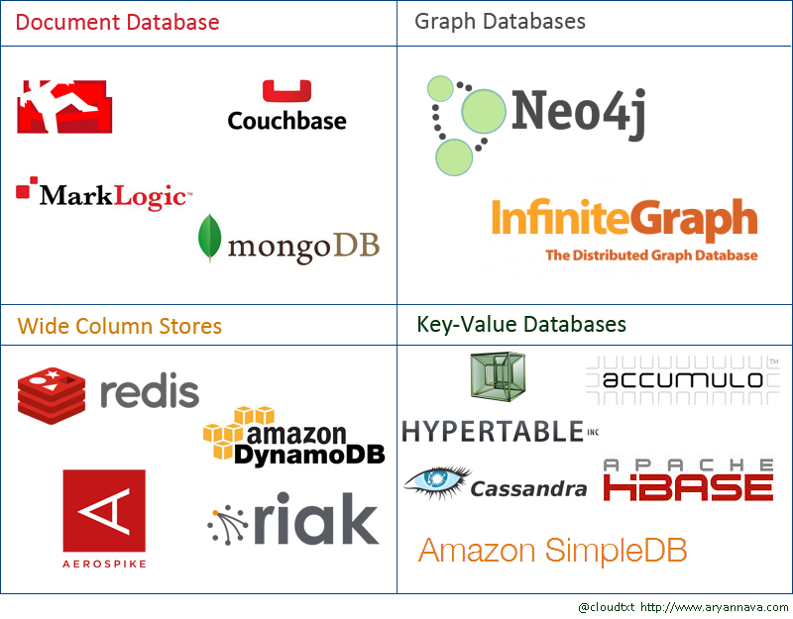
NoSQL的四大类型代表数据库
文档数据库
图数据库
键值数据库
列族数据库

Slide 75
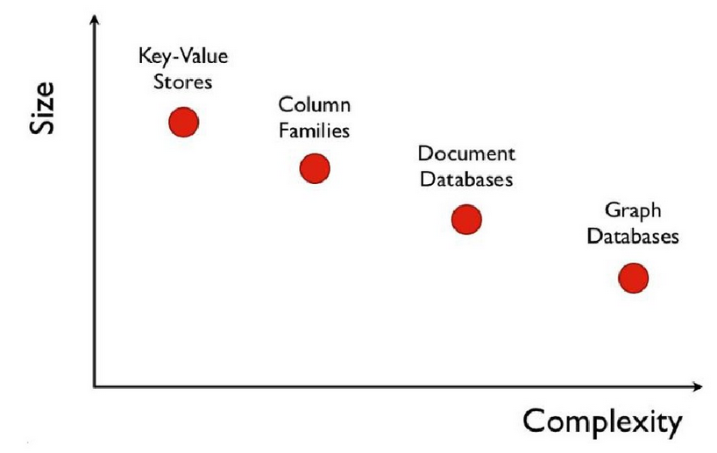
四种数据模型之间的关系

Slide 76
数据模型一：键值（Key-Value）数据库
相关产品 | Redis、Riak、SimpleDB、Chordless、Scalaris、Memcached
数据模型 | 键/值对，键是一个字符串对象 值可以是任意类型的数据，比如整型、字符型、数组、列表、集合等
典型应用 | 涉及频繁读写、拥有简单数据模型的应用 内容缓存，比如会话、配置文件、参数、购物车等 存储配置和用户数据信息的移动应用
优点 | 查找快速，扩展性好，灵活性好，大量写操作时性能高
缺点 | 数据无结构，无法存储结构化信息，条件查询效率较低
不适用情形 | 需要存储数据之间的关系：在键值数据库中，不能通过两个或两个以上的键来关联数据 需要事务的支持： 在一些键值数据库中，产生故障时，不可以回滚
使用者 | 百度云数据库（Redis）、GitHub（Riak）、BestBuy（Riak）、Twitter（Redis和Memcached）、StackOverFlow（Redis）、Instagram （Redis）、Youtube（Memcached）、Wikipedia（Memcached）

Slide 77
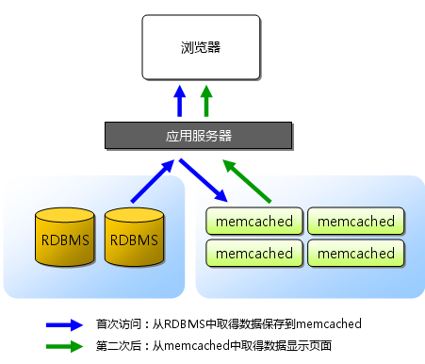
键值数据库典型应用
键值数据库成为理想的缓冲层解决方案
Redis有时候会被人们称为“强化版的Memcached”
支持持久化、数据恢复、更多数据类型

Slide 78
数据模型二：列族数据库（经典）
相关产品 | BigTable、HBase、Cassandra、HadoopDB
数据模型 | 列族 Column-Family
典型应用 | 分布式数据存储与管理 数据在地理上分布于多个数据中心的应用程序 可以容忍副本中存在短期不一致情况的应用程序 拥有动态字段的应用程序 拥有潜在大量数据的应用程序，大到几百TB的数据
优点 | 查找速度快，可扩展性强（重点优势）， 容易进行分布式扩展，复杂性低
缺点 | 功能较少，大都不支持强事务一致性
不适用情形 | 需要ACID事务支持的情形，Cassandra等产品就不适用
使用者 | Ebay（Cassandra）、Instagram（Cassandra）、NASA（Cassandra）、Twitter（Cassandra and HBase）、Facebook（HBase）、Yahoo!（HBase）
没有bigtable

Slide 79

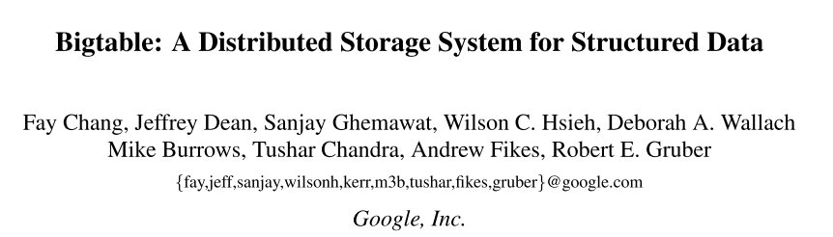
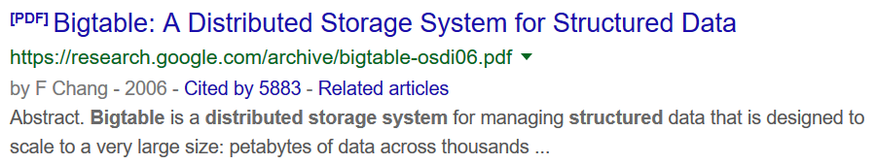
Google Bigtable paper
有中文版的

Slide 80
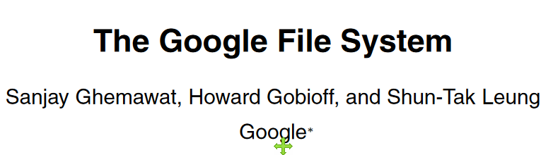
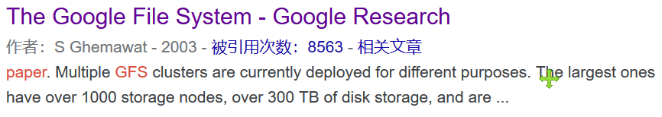
Google GFS paper
有中文版的

Slide 81

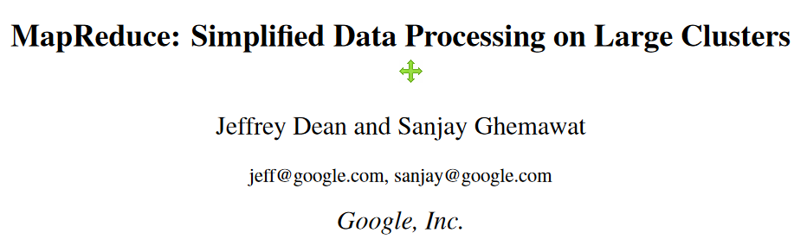
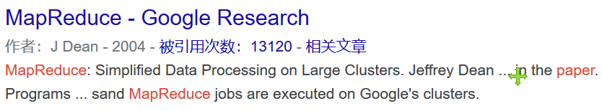
Google MapRedue paper
有中文版的

Slide 82
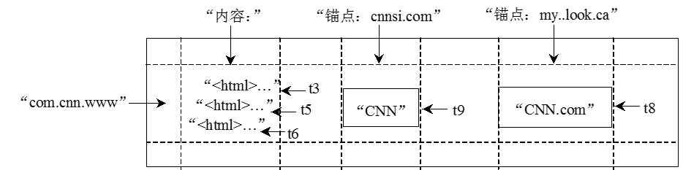
列族数据模型：Bigtable
Roots in “Big Table” system at Google
Used in Cassandra
Bigtable是一个分布式(why?)、稀疏的(why?) 、常驻外存的多维映射表，表中的数据通过一个行关键字（Row Key）、一个列关键字（Column Key）以及一个时间戳（Time Stamp）进行索引
Bigtable的存储逻辑可以表示为：
(row:string, column:string, time:int64)→string
与常规数据库区别：多了time维度和列项。

Slide 83
列族数据模型：Bigtable
表块（Tablet）
每个行区间成为表块（Tablet）
表块（Tablet）是分布式处理和负载均衡的最小单位：
这样使得用户能高效的读取短的连续行
存储网页的例子
表块（Tablet）是分布式处理和负载均衡的最小单位
每个行区间成为表块（Tablet）

Slide 84
列族数据模型：Bigtable
行
Bigtable的行关键字可以是任意的字符串，但是最大不能够超过64KB
表中数据都是根据行关键字进行排序的，排序使用的是词典序
网址倒排作为行名字（why?）
行的区间是动态分配的，也就是可以不断加长、剪短。
可以特别长，理论上是无限长。
（无限长怎么样存储？？？）
倒排：同一地址域的网页会被存储在表中的连续位置
倒排便于数据压缩，可以大幅提高压缩率

Slide 85
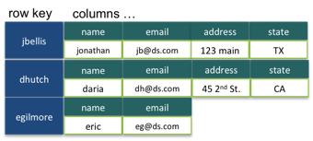
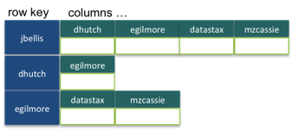
Column-Family Stores (Apach Cassandra)
A column-family(列族) groups data columns together, and is analogous to a table.
Apache Cassandra: Static column family （类似于关系型数据库的table的一种）
Apache Cassandra: Dynamic Column family （column不是固定的，是动态的）

Slide 86
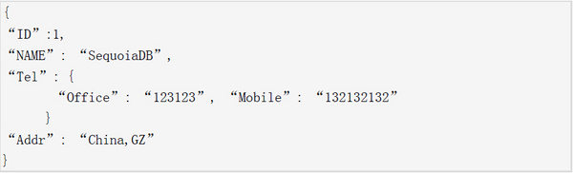
数据模型三：文档（Document）数据库
“文档”其实是一个数据记录，这个记录能够对包含的数据类型和内容进行“自我描述”。XML文档、HTML文档和JSON 文档就属于这一类。SequoiaDB就是使用JSON格式的文档数据库，它的存储的数据是这样的：
关系数据库：
必须有schema信息才能理解数据的含义
学生（学号，姓名，性别，年龄，系，年级）
（1001，张三，男，20，计算机，2002）
一个XML文档：
<configuration> <property> <name>hbase.rootdir</name> <value>hdfs://localhost:9000/hbase</value> </property>
</configuration>

Slide 87
数据模型三：文档（Document）数据库
数据是不规则的，每一条记录包含了所有的有关“SequoiaDB”的信息而没有任何外部的引用，这条记录就是“自包含”的。
这使得记录很容易完全移动到其他服务器，因为这条记录的所有信息都包含在里面了，不需要考虑还有信息在别的表没有一起迁移走（无牵挂，迁徙容易）
同时，因为在移动过程中，只有被移动的那一条记录（文档）需要操作，而不像关系型中每个有关联的表都需要锁住来保证一致性，这样一来ACID的保证就会变得更快速，读写的速度也会有很大的提升

Slide 88
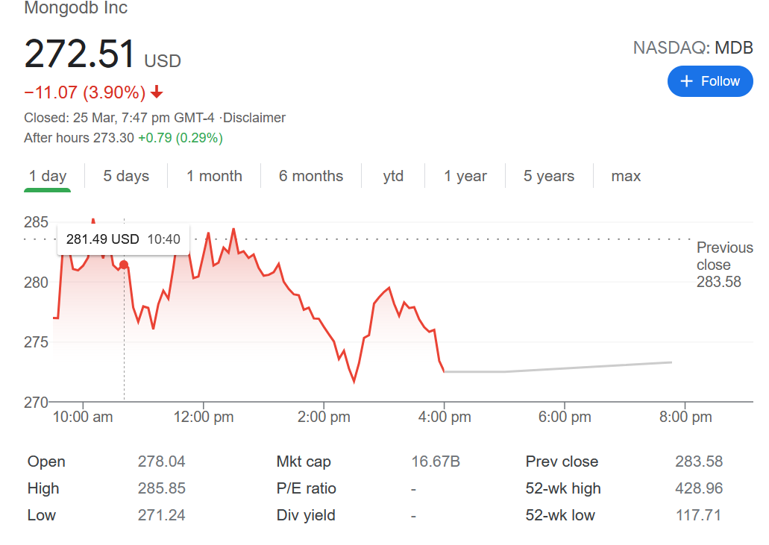
数据模型三：文档（Document）数据库
相关产品 | MongoDB、CouchDB、Terrastore、ThruDB、RavenDB、SisoDB、RaptorDB、CloudKit、Perservere、Jackrabbit
数据模型 | 键（名）/值，值（value）是版本化的文档
典型应用 | 存储、索引并管理面向文档的数据或者类似的半结构化数据 比如，用于后台具有大量读写操作的网站、使用JSON数据结构的应用、使用嵌套结构等非规范化数据的应用程序
优点 | 性能好（高并发），灵活性高，复杂性低，数据结构灵活 提供嵌入式文档功能，将经常查询的数据存储在同一个文档中 既可以根据键（名）来构建索引，也可以根据内容构建索引
缺点 | 缺乏统一的查询语法
不适用情形 | 在不同的文档上添加事务。文档数据库并不支持文档间的事务，如果对这方面有需求则不应该选用这个解决方案 （不太适合有关联的事物处理）
使用者 | 百度云数据库（MongoDB）、SAP （MongoDB）、Codecademy （MongoDB）、Foursquare （MongoDB）、NBC News （RavenDB）

Slide 89
数据模型四：图形（Graph）数据库
相关产品 | Neo4J、FlockDBO（Twitter的）、Infinite Graph(java 分布式的图形数据库)、GraphDB（基于.NET）
数据模型 | 图结构
典型应用 | 专门用于处理具有高度相互关联关系的数据， 比较适合于社交网络、推荐引擎、模式识别、依赖分析、推荐系统以及路径寻找等问题
优点 | 灵活性高，支持复杂的图形算法，可用于构建复杂的关系图谱
缺点 | 复杂性高，只能支持一定的数据规模
使用者 | Adobe（Neo4J）、Cisco（Neo4J）、T-Mobile（Neo4J）

Slide 90
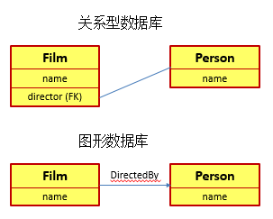
数据模型四：图形（Graph）数据库
插入director项，表示关系
关系数据库 VS 图形数据库： 表示单个关系

Slide 91
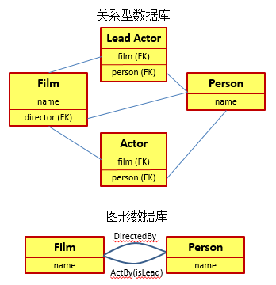
数据模型四：图形（Graph）数据库
比较复杂
简单明了，
无冗余表项
关系数据库 VS 图形数据库： 表示多重关系

Slide 92

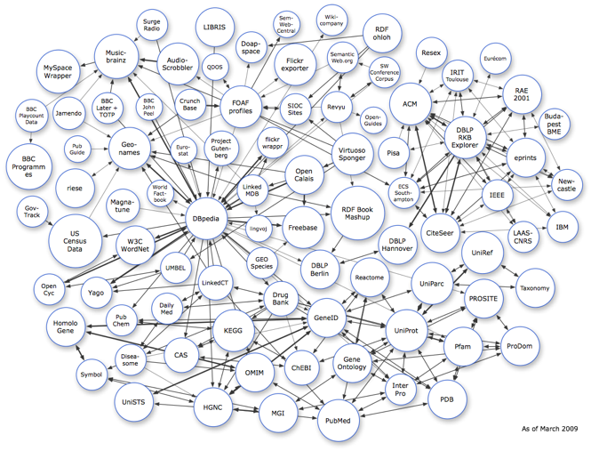
LinkedDataSail推荐引擎图
用关系数据库存储会出现状态爆炸

Slide 93

数据模型四： 图形（Graph）数据库 Neo4j
基于Java的图形数据库, 开源的。
数据以一种针对图形网络进行过优化的格式保存在磁盘上。
Neo4j既可作为无需任何管理开销的内嵌数据库使用；也可以作为单独的服务器使用
自适应规模的Neo4j无需任何额外的工作便可以处理包含数十亿节点、关系和属性的图。
它的读性能可以很轻松地实现每毫秒遍历2000关系（大约每秒1-2百万遍历步骤）
Neo4j在处理包含数千个节点的小型图时，甚至比MySQL快1000倍，随着图规模的增加，差距也越来越大。
（因为在Neo4j里，图遍历执行的速度是常数，跟图的规模大小无关。）

Slide 94
四种数据模型之间的关系
无结构
有结构，与数据库相似
半结构
复杂关系

Slide 95
大数据关系存储

Slide 96





大数据关系存储-阿里的OceanBase
单表容量>1000亿行
数据库峰值处理>6100万次/每秒
单集群最大节点数
>1500台
单集群最大容量>5PB
Q: OceanBase是NoSQL数据库？如果是，是哪一类型？

Slide 97
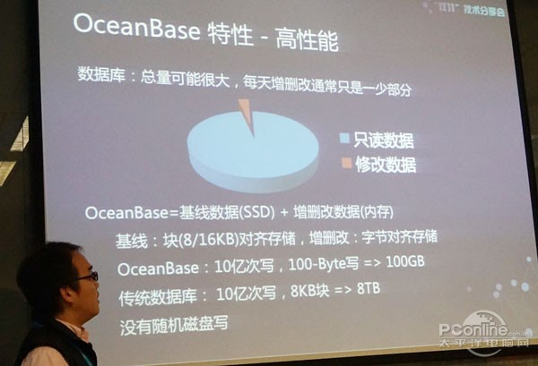
大数据关系存储-阿里的OceanBase
OceanBase分布式关系数据库渡过了一个成功的双十一：支持了支付宝核心的交易、支付、会员和账务等，并且创造了新的纪录：交易创建17.5万笔/秒、交易支付12万笔/秒、全天累计支付10.5亿笔！

Slide 98


大数据关系存储-腾讯的图数据库TGDB
腾讯TGDB，实时查询比 Neo4j 快 20-150 倍

Slide 99
III 数据处理：ETL

Slide 100

数据准备:The Big Picture
还有许多过程：数据管理，模型选择，探索性分析等等。。。
Extract
Transform
Load

Slide 101
数据准备纵览：What‘s ETL?
ETL(Extract, Transform, Load)
需要从源端抽取数据（We need to extract data from the source(s) ）
根据需要在各个阶段转换数据 （We need to transform data at the source, sink, or in a staging area）
需要把数据加载到终端（ We need to load data into the sink）
Sources: file, database, event log, …
Sinks（不一定是数据仓库）: Python, R, SQLite, RDBMS, Data Warehouse

Slide 102
数据准备纵览：What‘s ETL?
ETL负责将分散的、异构数据源中的数据，如关系数据、平面数据文件等，抽取到临时中间层后，进行清洗、转换、集成，最后加载到数据仓库或数据集市中，成为联机分析处理、数据挖掘提供决策支持的数据。
用户从数据源抽取所需的数据，经过数据清洗，最终按照预先定义好的数据仓库模型，将数据加载到数据仓库中。

Slide 103

ETL架构例子：时光数据处理工具（WebCarrier ETL）架构图
不仅仅是数据仓库，
也可以是工具
不仅仅是数据库
数据源头（多样性）
抽取到临时中间层后，进行清洗、转换、集成
加载到数据仓库

Slide 104
数据准备处理模型
处理模型 Process model
数据准备过程包括以下几个方面：
Data characterization 数据特征化
Data cleaning 数据清洗
Data integration 数据集成
数据处理必须高效：We must efficiently move data around in space and time
（空间上要省，时间上要快，因为数据一是量大，而是异构性强）
Data transfer 数据转化 （对付异构化）
Data serialization and deserialization （数据序列化和反序列化）（为了提升速度）
属于数据预处理

Slide 105
数据准备处理需求例子：某跨国企业亚太区数据整合
某跨国企业整合一个企业亚太区的数据：
每个国家都有自己的数据源，有的是ERP，有的是Access，而且数据库都不一样，好要考虑网络的性能问题。
如果直接用ODBC去连接两地的数据源，这样的做法很显然是不合理的。（各国网络性能不一样，数据多样性，异构化）
如果在各地区的服务器（Extract）放置一个数据导出为access或者flat file的程序 （也就是做好数据准备工作，数据 Transform），这样文件就比较方便的通过FTP的方式（也就是Load）进行传输。

Slide 106
数据准备现状：The Businessperson
数据源头 Data Sources
Web pages
Excel
数据准备 ETL
Copy and paste
数据仓库 Data Warehouse
Excel
商务分析 Business Intelligence and Analytics
Excel functions
Excel charts
Visual Basic?! （简单程序生成报表）
总结：围绕简单工具如EXCEL，做数据的简单整合处理等。

Slide 107
数据准备现状：The Programmer
数据源头 Data Sources
Excel spreadsheet exported as CSV
Database queries
数据准备 ETL
Wget（Linux下的下载网页命令工具）, curl（利用URL传输文件的工具）, Beautiful Soup（ Python写的一个HTML/XML的解析器 ）, lxml （Python处理xml的工具）
数据仓库 Data Warehouse
Flat files （无专用数据库）
商务分析 Business Intelligence and Analytics
Numpy, Matplotlib, R
总结：运用多样的编程相关的库和工具来处理数据，没有专业工具

Slide 108
数据准备现状：大企业 The Enterprise
数据源头 Data Sources
Application databases
Intranet files
Application server log files
数据准备 ETL
Informatica, IBM DataStage, Ab Initio, Talend （以上都是IT数据集成软件，可以看成是ERP）
数据仓库 Data Warehouse
Teradata, Oracle, IBM DB2, Microsoft SQL Server
商务分析 Business Intelligence and Analytics
Business Objects, Microstrategy （商务数据分析软件）
SAS, SPSS, R
总结：应用数据相关专业工具和库来处理数据。
不是大数据分析软件

Slide 109
数据准备现状：互联网企业 （重点关注） The Web Company
总结：采用大数据Hadoop平台来处理大数据。
数据源头 Data Sources
Application databases，Logs from the services tier
Web crawl data（网络爬虫）
数据准备 ETL
Flume（ Cloudera 推出的海量日志系统）, Sqoop（Hadoop与传统数据之间的转换）, Pig（提供Hadoop上类似于SQL的查询）, Crunch（ 基于 MapReduce 的数据管道库 ）, Oozie（组合多个MAP/REDUCE任务任务的组件）
数据仓库 Data Warehouse
Hadoop/Hive, Spark/Shark(SQL on Spark)
商务分析 Business Intelligence and Analytics
R (Google 在用)，以及web company自己定做的系统软件
Hadoop生态系统中的一部分

Slide 110
数据准备现状：总结
平台和工具的使用越来越高级。
互联网公司必须对付大数据，从而产生了大数据平台和工具（Hadoop系列）
互联网公司所应用和推出的平台与工具正式我们需要的。
工具的选择是随着需求推动，而需求主要来自于数据的复杂性（量大+异构性）
数据处理是重点和难点

Slide 111
结束

